Slide 1
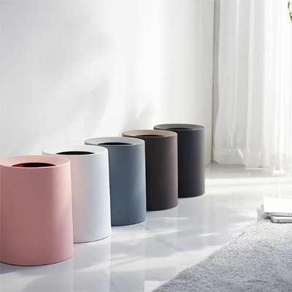
Press Bin
3.14 Engine
19.05.14
중간 진행 보고 세미나
+프로토타입 시연

Slide 2
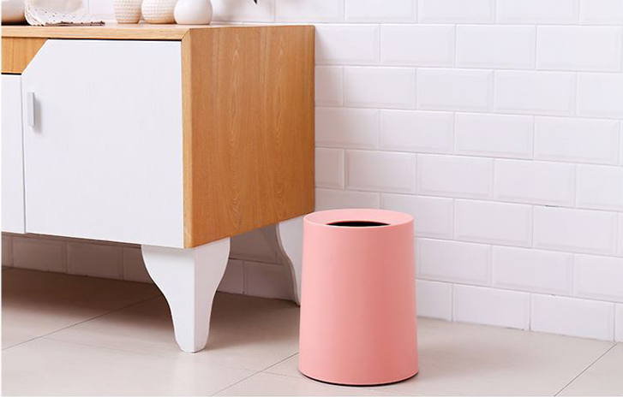
INDEX
1
해결한 문제점
2
현재까지 완료된 진행사항
3
앞으로의 진행사항
4
해결해야 하는 문제점

Slide 3

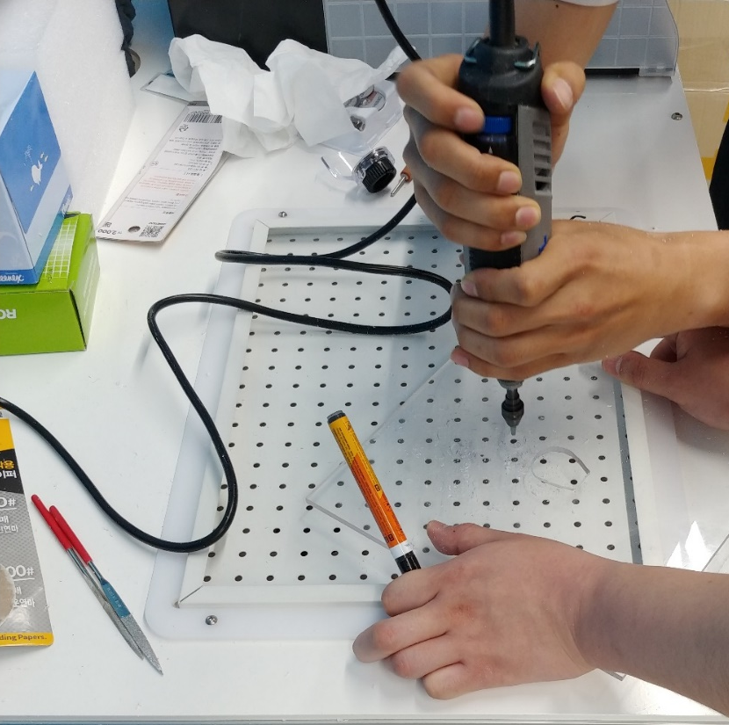
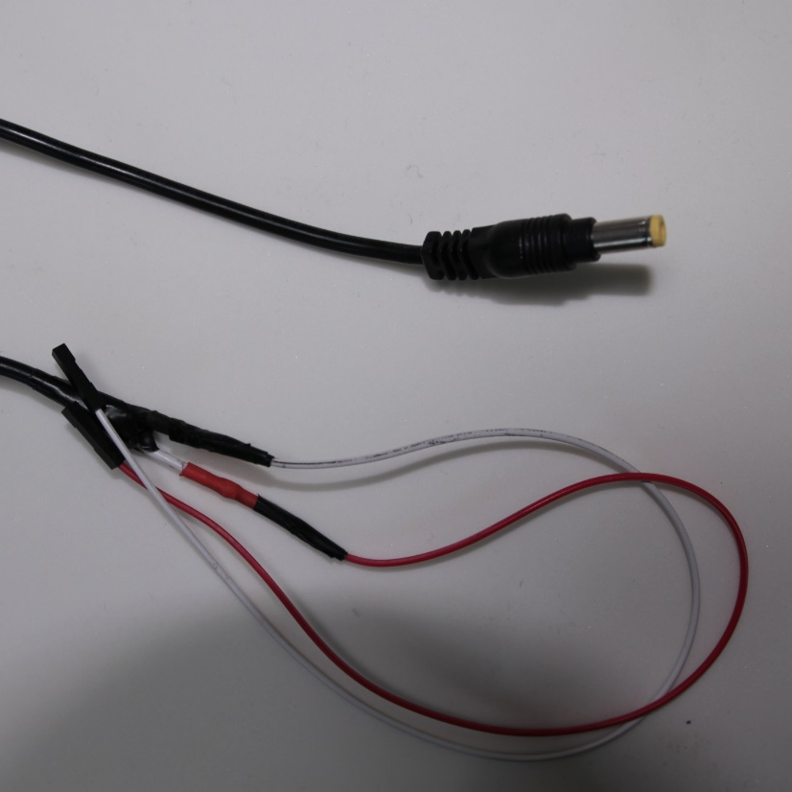
소프트웨어
오픈소스를 적극적으로 사용하여 기본 사용법을 빠르게 습득
하드웨어
산학협력관 지하에서 도구를 빌려 아크릴 가공
외부전원 코드의 피복을 벗겨 아두이노와 연결
해결한 문제점

Slide 4
완료된 진행사항 -알고리즘-
스트로크를 전진(){
//for while 절대 X
스트로크를 x만큼 전진}
스트로크를 후진(){
While(스트로크가 최대한 뒤로 가는 시점){
스트로크를 x만큼 후진}
Led출력(){
Led 출력}
경고음 출력(){
경고음 출력}
While(1){
If(쓰레기가 축적된 높이 > 설정한 기준){
While(쓰레기가 축적된 높이 > 설정한 기준 || !더 이상 쓰레기가 압축이 되지 않는 시점 ){
스트로크를 전진();
}
if(더 이상 쓰레기가 압축이 되지 않는 시점){
while(!(쓰레기가 축적된 높이 < 설정한 기준)){
스트로크를 후진()
경고음 출력();
Led 출력();
}
}

Slide 5
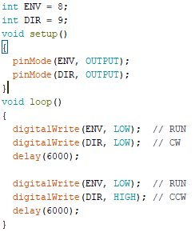
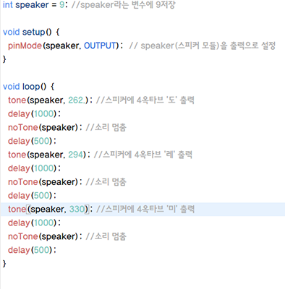
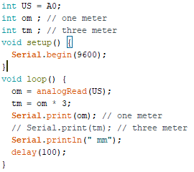
완료된
진행사항
- 소프트웨어
실린더
모터컨트롤러 사용법
엠프 모듈
알맞은 소리내기
초음파 센서
거리를 알아내는 공식

Slide 6
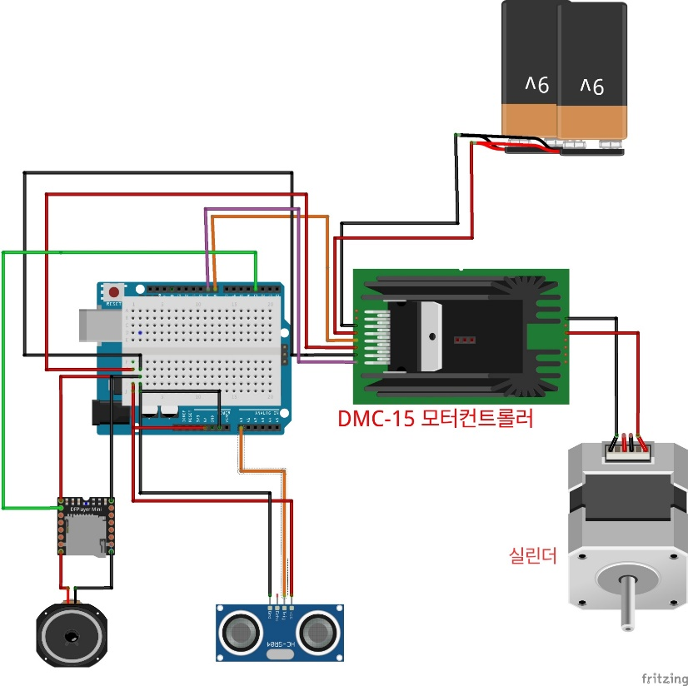
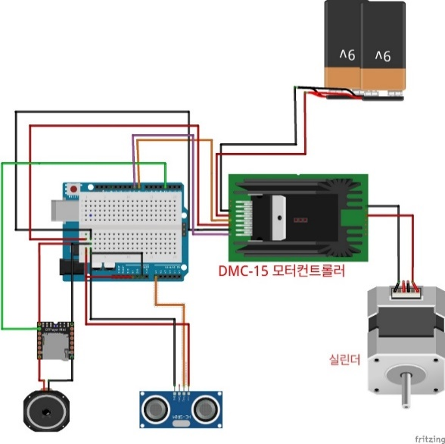
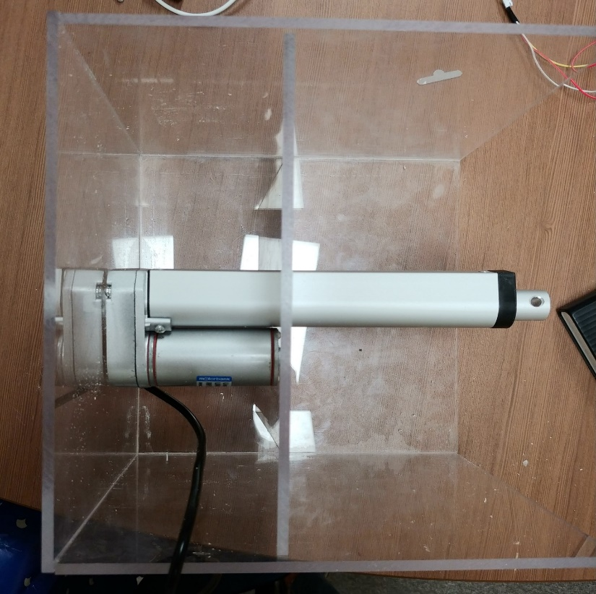
완료된
진행사항
- 하드웨어
외부 전원 연결
직감
센서의 선 연결
Fritzing
아크릴 가공
산학협력단

Slide 7

앞으로 해결해야하는 문제점
세부적인 압축 소스을 어떻게 짤 것인가?
노래와 압축을 어떻게 동시에 활성화 시킬 것인가?
어떻게 쓰레기가 꽉 찼는지 판단할 것인가?
쓰레기 뭉치 제작을 어떻게 할 것인가?
아크릴과 센서 조립에 필요한 적절한 접착제는 무엇인가?

Slide 8
5.28
작품마무리 및 발표준비
5.21-소프트웨어
압축 소스 마무리
3
앞으로의
진행사항
4
1
2
6.11
최종결과 보고서 정리
5.21-하드웨어
아크릴과 아두이노의 결합
쓰레기 압축 뭉치 제작
쓰레기통과 아크릴 뚜껑 결합

Slide 9

Q n A

Slide 10
감사합니다.
T h a n k y o u f o r w a t c h I n g

